Slide 1
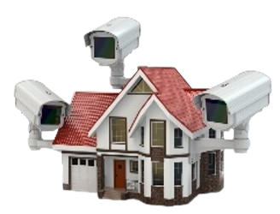
פרישת מצלמות אבטחה במבנה
בס"ד
2024
מאת: תמר הולצר
325984011
דרכי חנה אלעד

Slide 2
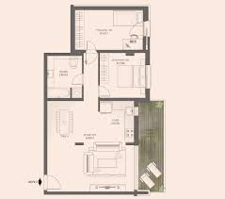
תיאור הפרויקט
אפליקציה שמקבלת כקלט מהמשתמש רשימת חדרים לכיסוי מתוך מבנה ומחזירה את כמות המצלמות ומיקומן.

Slide 3
הבעיה האלגוריתמית
הבעיה היא בעית כיסוי מסוג בעיות NP.
ומטרתה- מציאת מינימום המצלמות הנדרשות ואת מיקומי מצלמות האבטחה האופטימליים.

Slide 4
פתרונות ידועים לבעיה זו
אלגוריתם חמדן
אלגוריתם CW-Voronoi -
Journal of Discrete Algorithms

Slide 5
אלגוריתם הפתרון
הפתרון הנבחר: אלגוריתם Two-Phase .
נקרא כך משום שהוא מורכב משני שלבים:
Phase 1
BIP- Binary Integer Programing
בונה בעיית אופטימיזציה עם משתנים בינאריים שמייצגים את הבעיה ופותר אותה.
חלק זה עונה על דרישותיי מין הפרויקט ולכן בו כאלגוריתם הראשי של הפרויקט שלי.

Slide 6
משתנים עיקריים של האלגוריתם
Xijdet- מייצג האם קיימת מצלמה X עם מיקום i ,זווית אופקית j, זווית אנכית d גובה e וזווית ראיית המצלמה t.
1= אם קיים, 0=אם לא קיים.
Yk= האם הנקודה Y שבמיקום k נצפית על ידי מצלמה כלשהי.
1= אם נכון, 0= אם לא נכון.
Vijdetk- מייצג האם נקודה במיקום k נצפית על ידי מצלמה במיקום i ,זווית אופקית j, זווית אנכית d גובה e וזווית ראיית המצלמה t.
1= אם קיים, 0=אם לא קיים.

Slide 7
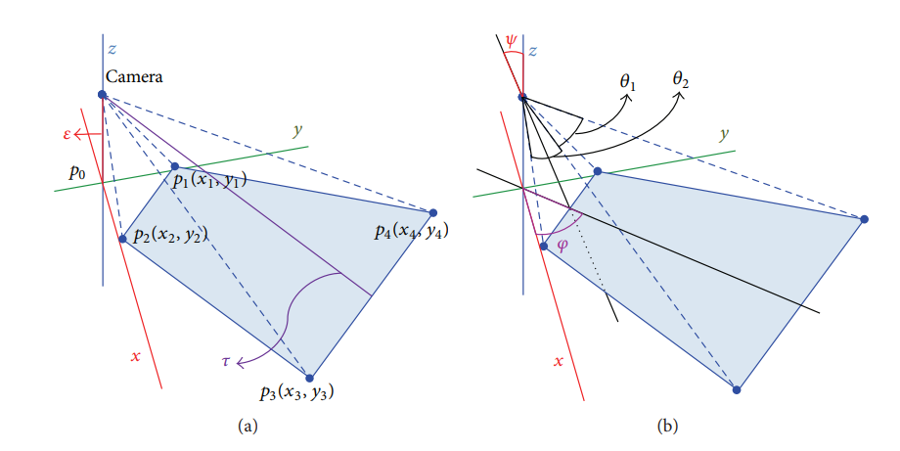
חישוב שדה ראית המצלמה FOV
שדה ראיה של מצלמת אבטחה הינה מיוצגת על ידי טרפז.
המתייחס לגובה התקנת המצלמה, זוויות אופקיות ואנכיות של ראיית המצלמה וזוויות אופקיות ואנכיות של התקנת המצלמה.
בחישוב זה נשתמש בכדי לדעת האם המצלמה עם המאפיינים הללו רואה נקודה ספציפית וכך נחשב את המשתנה V.

Slide 8
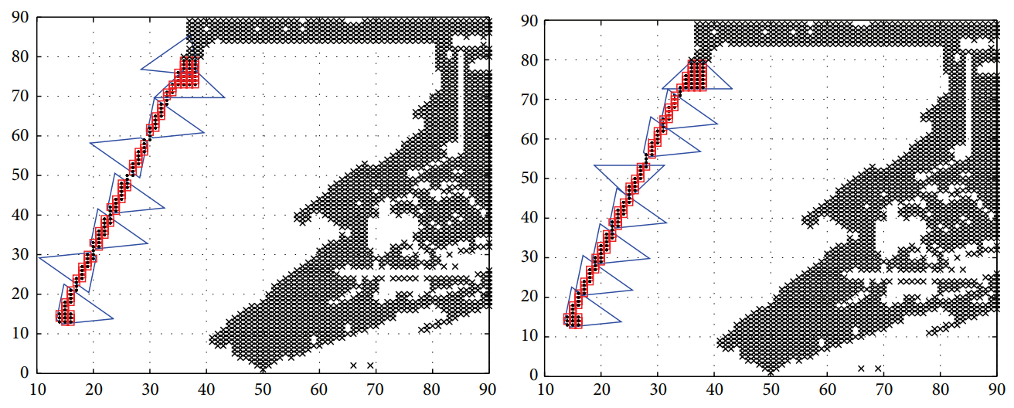
אלגוריתם הפתרון
הפתרון הנבחר: אלגוריתם Two-Phase .
נקרא כך משום שהוא מורכב משני שלבים:
Phase 2
Hill Climbing
שואף למקסם את קצב הכיסוי עם המספר הקבוע של מצלמות שנקבע בשלב הראשון על ידי אופטימיזציה של התנאים לכל מצלמה.
במידה ונרצה להמשיך בפיתוח הפרויקט ולשפר את התוצאות וליצור כיסוי מושלם יותר על ידי דיוק מיקום המצלמות נעזר בPhase 2 .

Slide 9
הסיבות שבחרתי באלגוריתם זה
החישוב המדויק של שדה הראיה של המצלמה.
בניגוד לאלגוריתם החמדן לא מציבים את המצלמות דווקא בפינות.

Slide 10
שירטוט האלגוריתם הראשי
הפונקציה הראשית
אתחול משתני הכמות וערכם
בניית בעיית האופטימיזציה
קלט
קורדינאטות של חדר
פתירת הבעיה על ידי הפותר Pulp
אתחול המשתנה V
פלט
מיקומי המצלמות הרצויות.

Slide 11
פסאודו-קוד
Algorithm( list_of_rooms)
for each room:
initialize the properties parameters #כמו מספר מזוויות,ושליפת הרשימה של הזוויות וכו'#
create Binary Integer Programming with Pulp solver
initialize the dict V with FOV (Field Of View) #משתנה בינארי המייצג לכל נקודת כיסוי האם היא מכוסה על ידי מצלמה ספציפית או לא#
solving the optimize function
keep the result for this room
Return the global resulte

Slide 12
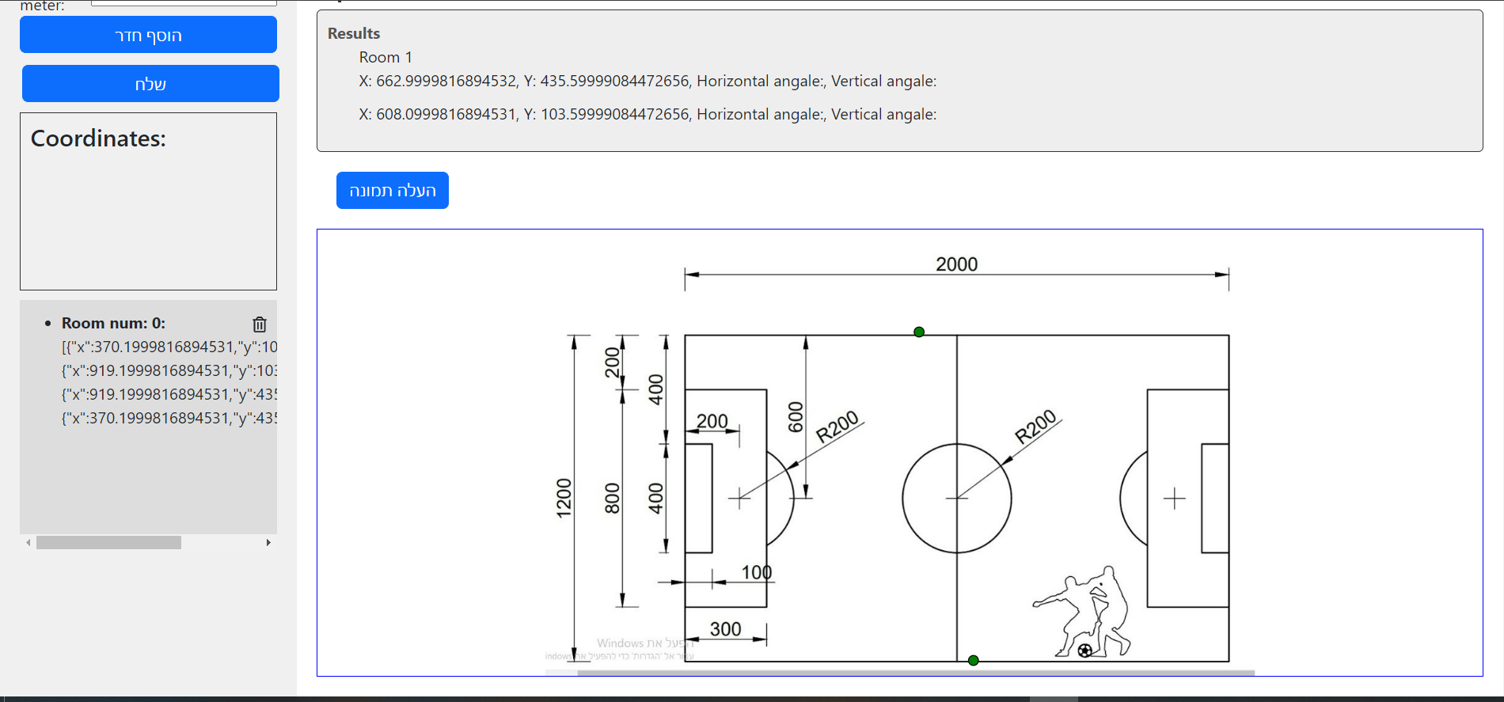
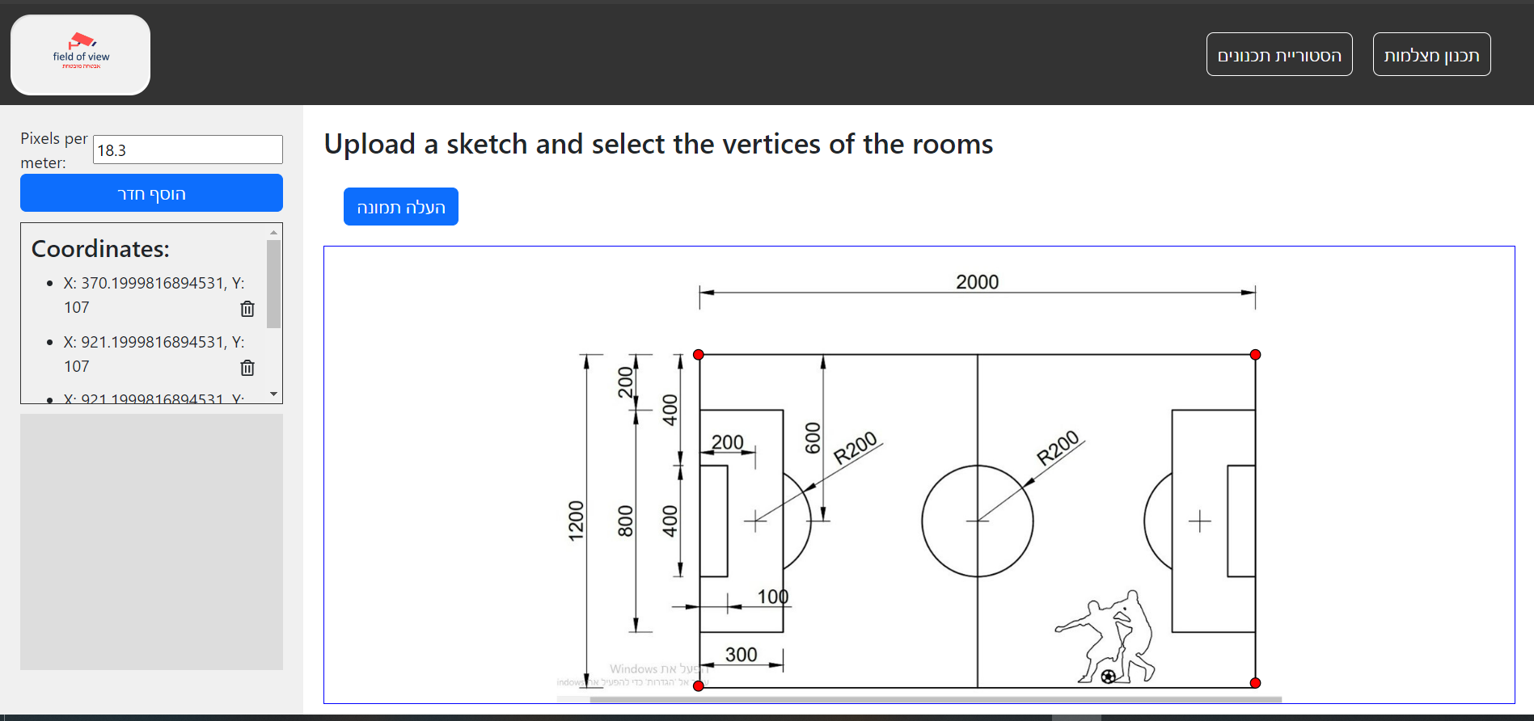
דוגמא לפרישת מצלמות שבוצעה על ידי האלגוריתם שלי
השרת החזיר את התוצאה של האלגוריתם שלי:
2 מצלמות שנצרכות לגודל המגרש.
ב-2 מיקומים אפשריים.
בחרתי את הקורדינאטות של המגרש
והכנסתי את החישוב של כמות הפיקסלים הנצרכת לכל מטר בשרטוט לתוך תיבת הטקסט שבצד.
3
3

Slide 13
טכנולוגיות הנבחרות
Python
בגלל מורכבות האלגוריתם של הפרויקט שלי החלטתי להשתמש בשפת פייתון הכוללת מבנים המיועדים לאפשר ביטוי של תכניות מורכבות בדרך קצרה וברורה. וכן עקב הצורך בשימוש בספריות בצורה פשוטה וברורה.
React
בחרתי להשתמש בריאקט בגלל הפשטות וחופש הפעולה שהוא מספק איתו והמבנה הגמיש שלו.

Slide 14
בהצלחה!!!

